Slide 1



Séance 11
Entity Framework
Documentation Maxime Pelletier et Valérie Turgeon

Slide 2
Plan de la séance
Rappels sur Entity Framework

Slide 3
Entity Framework

Slide 4


Entity Framework
Entity Framework ?
ORM open source
En gros, nous simplifie grandement la vie et réduit drastiquement le nombre d’opérations à faire manuellement entre une application et sa base de données. Il suffit de définir des Models dans l’application et une grande partie du travail est automatisée par Entity Framework.
ALTER TABLE what ADD no varchar(5)
SELECT * FROM chien-vache WHERE kek=?
DROP TABLE baboudidou
UPDATE awkward SET welp=? WHERE whatever>?
ALTER TABLE birbs DROP COLUMN colours
ALTER TABLE memes MODIFY COLUMN funny bit

Slide 5

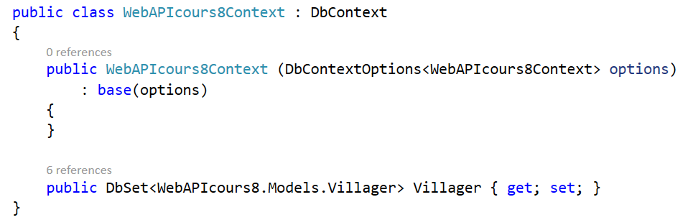
Entity Framework
DbContext
Instance de la base de données
On peut effectuer des opérations CRUD sur cette instance.
DbSets
Instances des tables de la base de données
Ces tables sont basées sur nos Models.

Slide 6

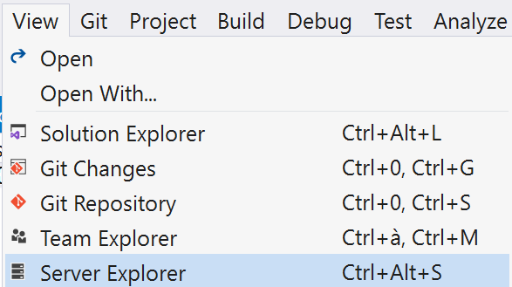
Entity Framework
connectionString 📶
Situé dans le fichier appsettings.json
localdb peut être remplacé par la base de données de notre choix.
Astuce : On peut utiliser View -> Server Explorer pour générer un connectionString automatiquement.

Slide 7
Entity Framework
Configuration 🔩
Situé dans Startup.cs
Indique quelle classe de DbContext utiliser
Indique qu’il faut utiliser le connectionString spécifié dans appsettings.json

Slide 8
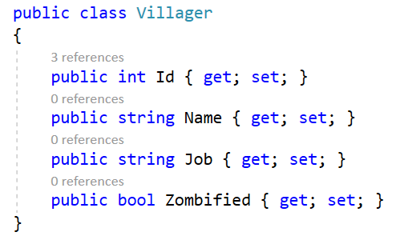
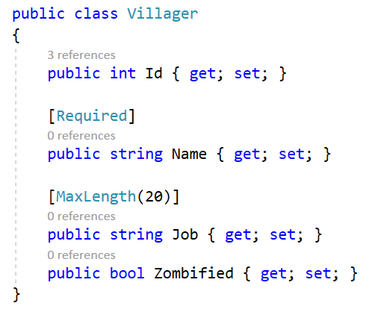
Entity Framework
Models 📦
Ils doivent respecter certaines contraintes avec Entity Framework
Que des propriétés de type primitif. (string, int, bool, etc.)
Posséder une propriété Id de type int. Entity Framework pourra alors générer automatiquement des ids auto-incrémentés pour les entités.
Validation ❓✅
On peut ajouter des annotations de validation au-dessus des propriétés.
On peut faire de la validation côté client (Angular), mais la plus importante est la validation côté serveur !

Slide 9
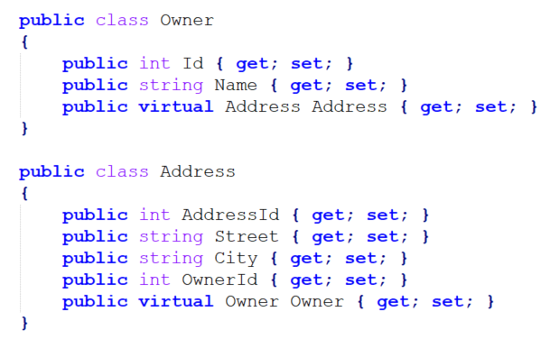
Entity Framework
Les relations
One To One
La clé étrangère (AddressId dans la classe Address) doit absolument être nommée [Classe]Id.
Note : Dans .Net 6.0, il ne sera plus nécessaire de mettre un champ pour la clé étrangère. (Mais pour le moment, on est en 5.x)

Slide 10
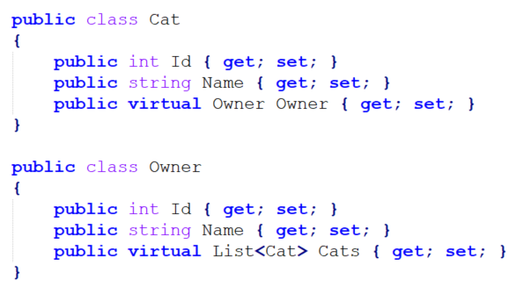
Entity Framework
Les relations
One To Many
Il faut simplement une liste des Many dans le One ET une référence vers le One dans les Many.
Cat
Cat
Cat
Cat
Cat
Cat
Owner
Cat
Cat
Cat
Cat
Cat
Cat

Slide 11
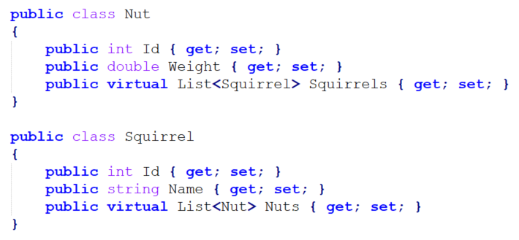


Entity Framework
Les relations
Many To Many
Il faut une collection vers l’autre Many dans les deux cas.
🥜
🥜
🥜

Slide 12
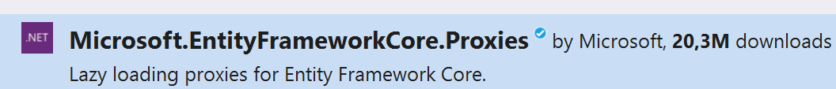
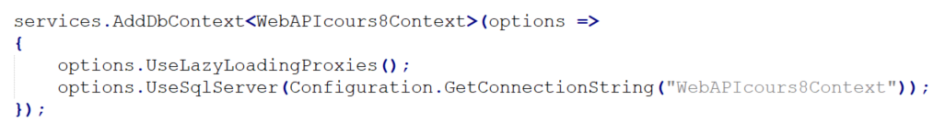
Entity Framework: Lazy Loading
Permet de charger les données de relation.
Nécessite le package ci-droit :
Nécessite une instruction supplémentaire dans Startup.cs/Program.cs :
Il faut également mettre « virtual » devant toutes nos relations dans nos Models.

Slide 13

Entity Framework
Migrations
Installer les outils dotnet Entity Framework (À la maison seulement 🏠)
dotnet tool install –global dotnet-ef
Ajouter une migration
dotnet ef migrations add NomMigration
Supprimer une migration (Cette commande retire la dernière migration)
dotnet ef migrations remove
Supprimer toutes les migrations
Il faut supprimer le dossier « Migrations » dans le répertoire du projet.
Mettre à jour la base de données
dotnet ef database update
À faire quand on crée des migrations ou qu’on change notre projet de machine.
😥

